Slide 1
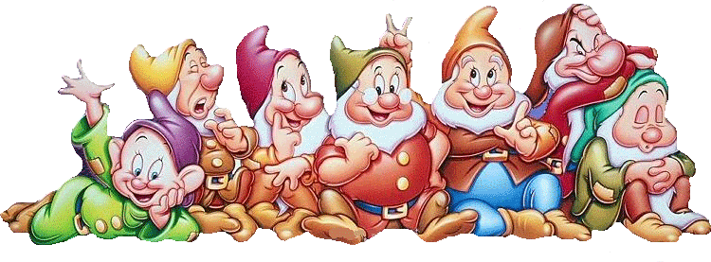
Број седам
7

Slide 2
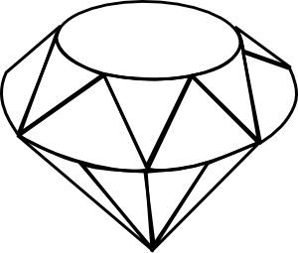
7
5
1
2
7 - 1
7 - 0
7 - 4
6 -1
7 - 5
7 - 7
7 - 6
6
0
3

Slide 3
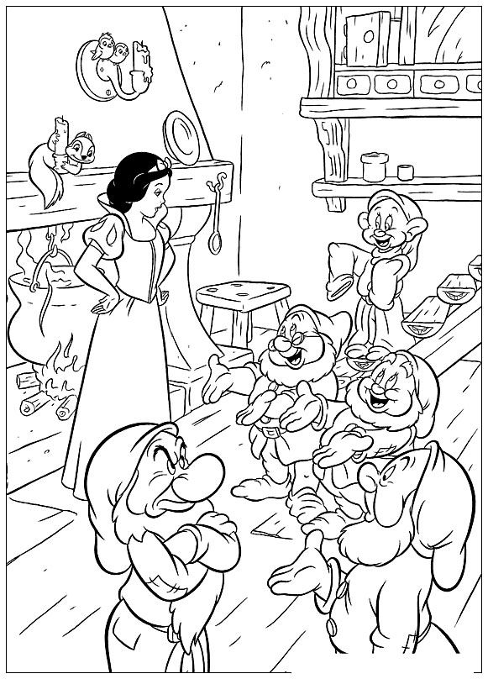
Снежана је спремила ручак
за седам патуљака.
Ручало је само 5 патуљака.
Колико их
није дошло на ручак?
Р: 7 – 5 = 2
О: На ручак није дошло 2 патуљка.

Slide 4
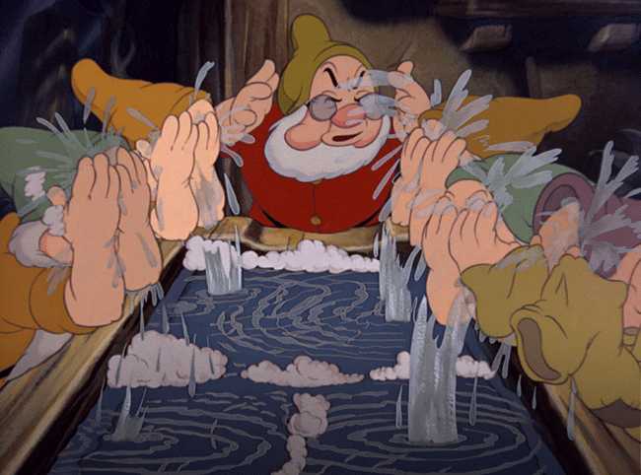
Знаш да има седам патуљака.
Колико их се купа ако један неће да се окупа?
Р: 7 – 1 = 6
О: Купа се 6 патуљака.

Slide 5
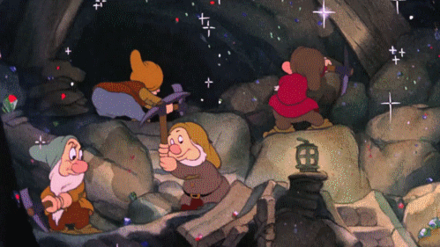
Знаш да има седам патуљака.
Колико их је остало код куће ако су
четири отишла у рудник?
Р: 7 – 4 = 3
О: Код куће је 3 патуљка.

Slide 6
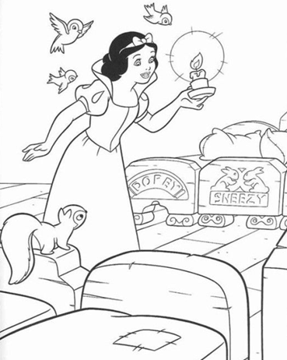
Снежана се изненадила јер је од седам патуљака
само два наместило кревет.
Колико патуљака није наместило кревет?
Р: 7 – 2 = 5
О: Кревет није наместило 5 патуљака.

Slide 7
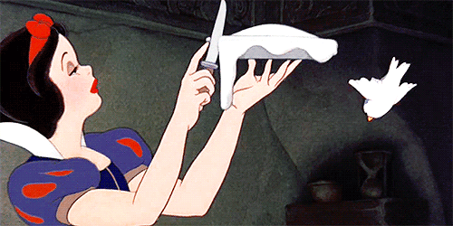
Снежана је направила 3 пите са јабукама
и 4 са вишњама.
Колико пита је направила?
Р: 3 + 4 = 7
О: Направила је 7 пита.

Slide 8
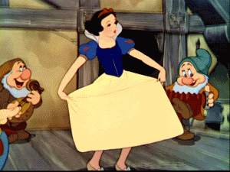
Снежана плеше са 4 патуљка.
Ако их дође још 3, са колико ће
патуљака плесати?
Р: 4 + 3 = 7
О: Плесаће са 7 патуљака.

Slide 9
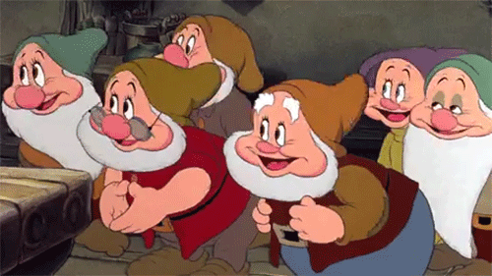
Ту је 6 патуљака.
Ако дође још 1, колико ће их бити?
Р: 6 + 1 = 7
О: Биће ____ патуљака.

